Slide 1
Муниципальное автономное учреждение дополнительного образования «Центр детского творчества «Эльдорадо»
Проектное задание как форма аттестации
для начинающих
Докладчик: Мухина А.А.,
педагог дополнительного образования

Slide 2
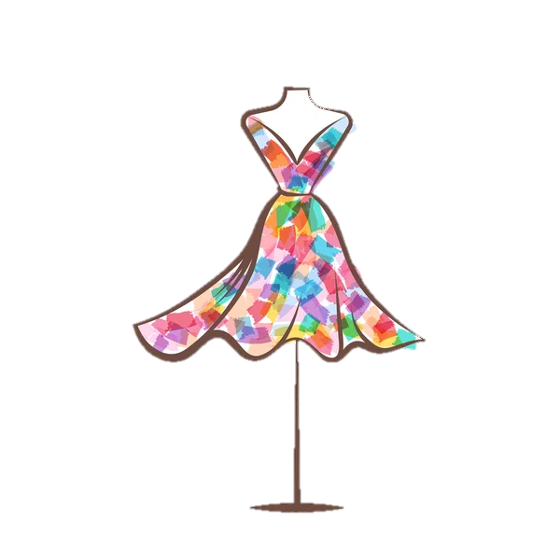
Проектное задание как форма аттестации учащихся первого года обучения
Проектное задание – набор заданий, стимулирующих систему детских действий, направленных на получение еще никогда не существовавшего в практике ребенка результата.
Проектное задание - маленький учебный проект, выполняемый обучающимися в рамках изучения дополнительной общеобразовательной программы «Магия моды» (модуль «Школа шитья») с целью продемонстрировать свои достижения.

Slide 3
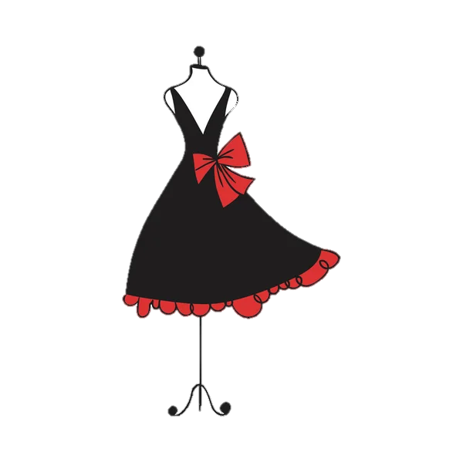
ПЛАН ПОДГОТОВКИ И ВЫПОЛНЕНИЯ ПРОЕКТНОГО ЗАДАНИЯ
- организация проектной деятельности: подбор и изготовление инвентаря, инструментария, определение индивидуальных заданий для выбора обучающимися, подготовка памяток для обучающихся, сертификатов, разработка критериев оценки проектной деятельности;
- выполнение проектного задания: разъяснения обучающимся правил выполнения проектного задания и требований в его разработке и защите; непосредственная работа над заданием; защита проекта;
- подведение итогов: обсуждение итогов с обучающимися, вручение сертификатов авторам проектов, освещение в СМИ (на сайте учреждения).

Slide 4
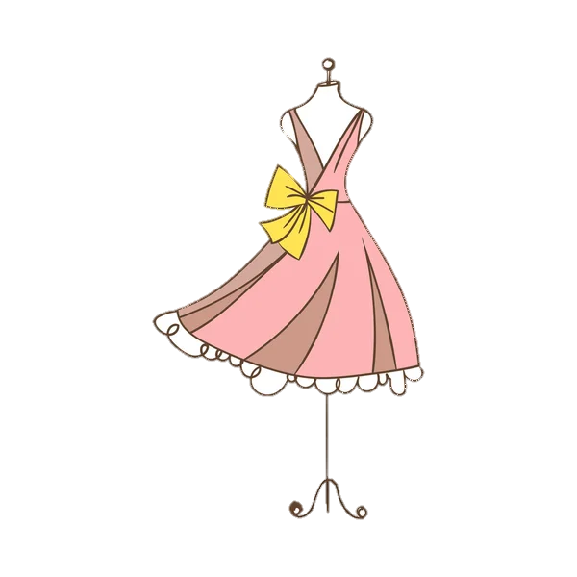
Тема проектного задания: «Мой первый созданный образ»
Задание: создать образ по одному из предложенных стилей:
- спортивный стиль;
- вечерний наряд;
- школьная форма;
- для отдыха и развлечений;
- домашний стиль;
- деловой стиль.

Slide 5
Тема ДООП (обучающие задачи) | Деятельность обучающихся
Правила техники безопасности. | Выполняют правил ТБ при работе.
Виды женской одежды. | Создают подбирают стиль наряда
Инструменты и материалы. | Подбирают инструменты, материалы
Выбор фасона. | Подбираю фасон наряда по выбранному стилю
Разработка эскиза будущего костюма. | Разрабатывают эскиз и согласовывают с педагогом
Виды ручных стежков, выполнение образцов | Подбирают ткань и шьют изделия
Виды фурнитуры. Правила пришивания и подбора. | Украшают наряд с помощью фурнитуры
Сведения о тканях и нитках их свойствах. | Представляю «модель» аудитории.
Развивающие задачи: - развитие художественного вкуса, творческой инициативы, активности, воображения; - развитие творческих способностей, познавательных процессов: воображения, мышления, памяти, внимания и др.; - развитие мелкой моторики; - формирование навыков оценки результатов деятельности; - формирование чувства прекрасного, потребности в творческом самовыражении.
Воспитательные задачи: - выработка способности адекватно оценивать стремления к успешной самопрезентации результатов своей деятельности; - развитие культуры речи и поведения в общественных местах, умение общаться и работать в коллективе; - воспитание трудолюбия, аккуратности, усидчивости, терпению, толерантности; - развитие творческой личности с эстетическим видением мира.

Slide 6
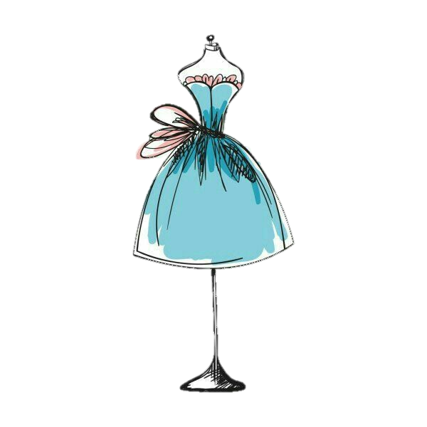
ПЛАН ПРЕДСТАВЛЕНИЯ МОДЕЛИ:
Представление автора работы
Название, стиль наряда
Для чего подойдёт наряд
Из чего состоит наряд, обосновать
Какие использованы материалы и аксессуары
Опишите последовательность изготовления изделия
Достоинства модели

Slide 7
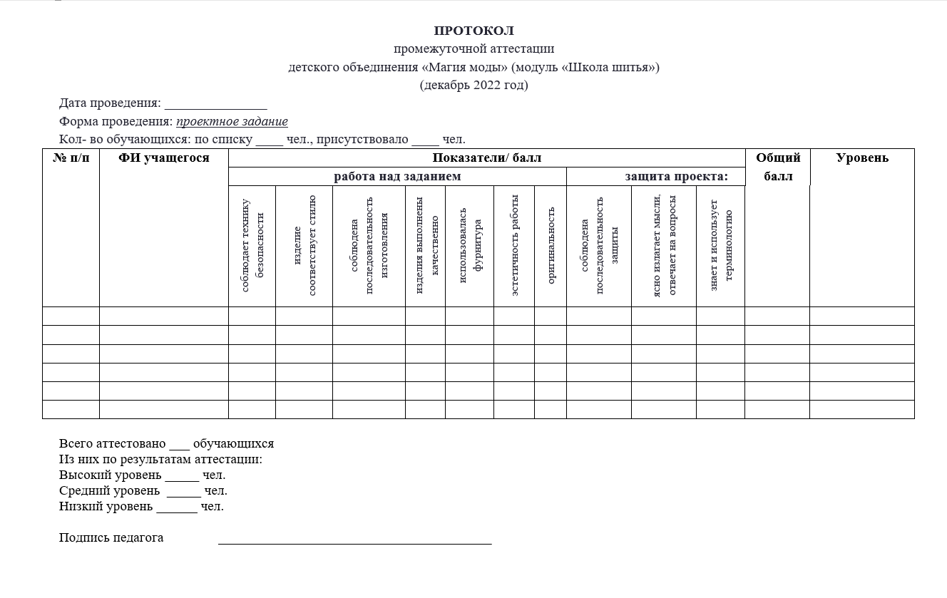
Оценка выполнения показателей
от 0 до 2 баллов:
0 – не проявляется,
1 – проявляется частично,
2 – проявляется полностью.
Сумма баллов | Отметка по бальной шкале
20 - 15 | «3»- высокий уровень
от 14 до 10 | «2»- средний уровень
10 и менее | «1»- низкий уровень

Slide 8
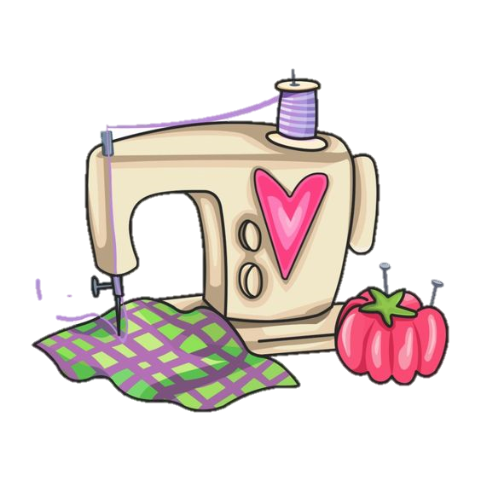
БЛАГОДАРЮ ЗА ВНИМАНИЕ!

